Slide 1
東部小実践報告 <家庭・学校・地域で人権共生意識を高めよう>

Slide 2
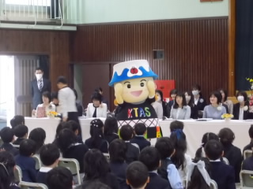
<学校紹介>
<自慢のスローガン>
K・・・きれい
T ・・・ともだち
A ・・・あいさつ
東部小マスコット 東 武将

Slide 3
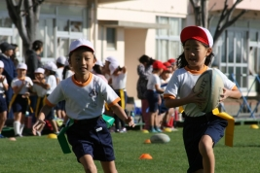
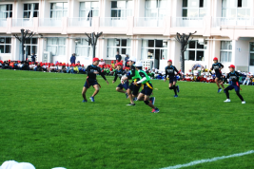
タグラグビー
本校では、どの学年でもタグラグビーに親しみをもって取り組むために、
学級対抗戦である「東部カップ」を行っている。「東部カップ」には、
多くの保護者の方が子供たちの輝く姿を応援しに来てくださっている。
こうした保護者の支えもあり、東部カップが盛り上がっている。
○低学年では、タグラグビーにつながる運動遊びとして、「宝運びゲーム」に取り組んでいる。
○中学年では、子供たちの発達段階に適したルールの中でタグラグビーに取り組んでいる。
○高学年では、本格的なルールでタグラグビーの試合に取り組んでいる。
決勝に残った２チームの決勝戦は、全校児童の前で行われ、優勝したチームには、金メダルが贈呈される。
(タグラグビーの風景)

Slide 4
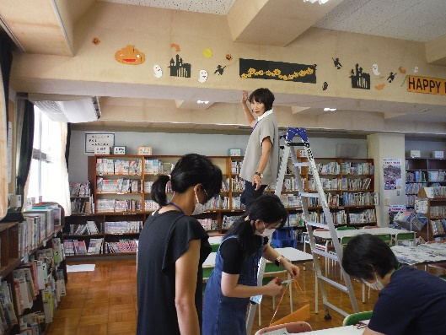
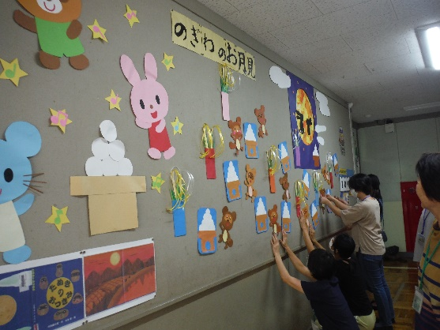
<実践の経過>
⑴図書ボランティア
(図書室の飾りつけ)
廊下や図書室内に季節に合った掲示をしている。これにより子供達が
ちょっとした変化でも楽しみになり、図書室にいくきっかけになり、本を
手に取る良いきっかけになっている。

Slide 5
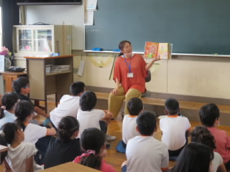
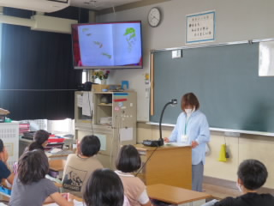
(ボランティアによる読み聞かせ)

Slide 6
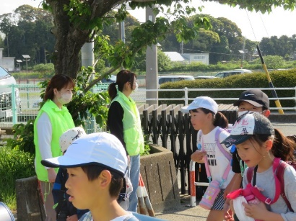
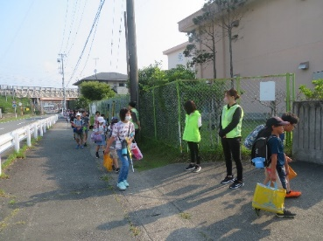
⑵挨拶運動
学校の委員会活動のスローガンとして「あいさついっぱい」を掲げている。
様々な国の言葉であいさつをすることを取り入れたことにより、挨拶は楽しい
と思うようになり挨拶に対する意識が向上した。

Slide 7
⑶運動会でのKTAダンス
(運動会での親子でKTAダンス風景)
親子でダンスを踊ることで、普段は子供との時間がとれない親でも、子供からダンスを教えてもらうことで学校生活の一部を知ることができ親子で触れ合う時間が取ることができた。

Slide 8
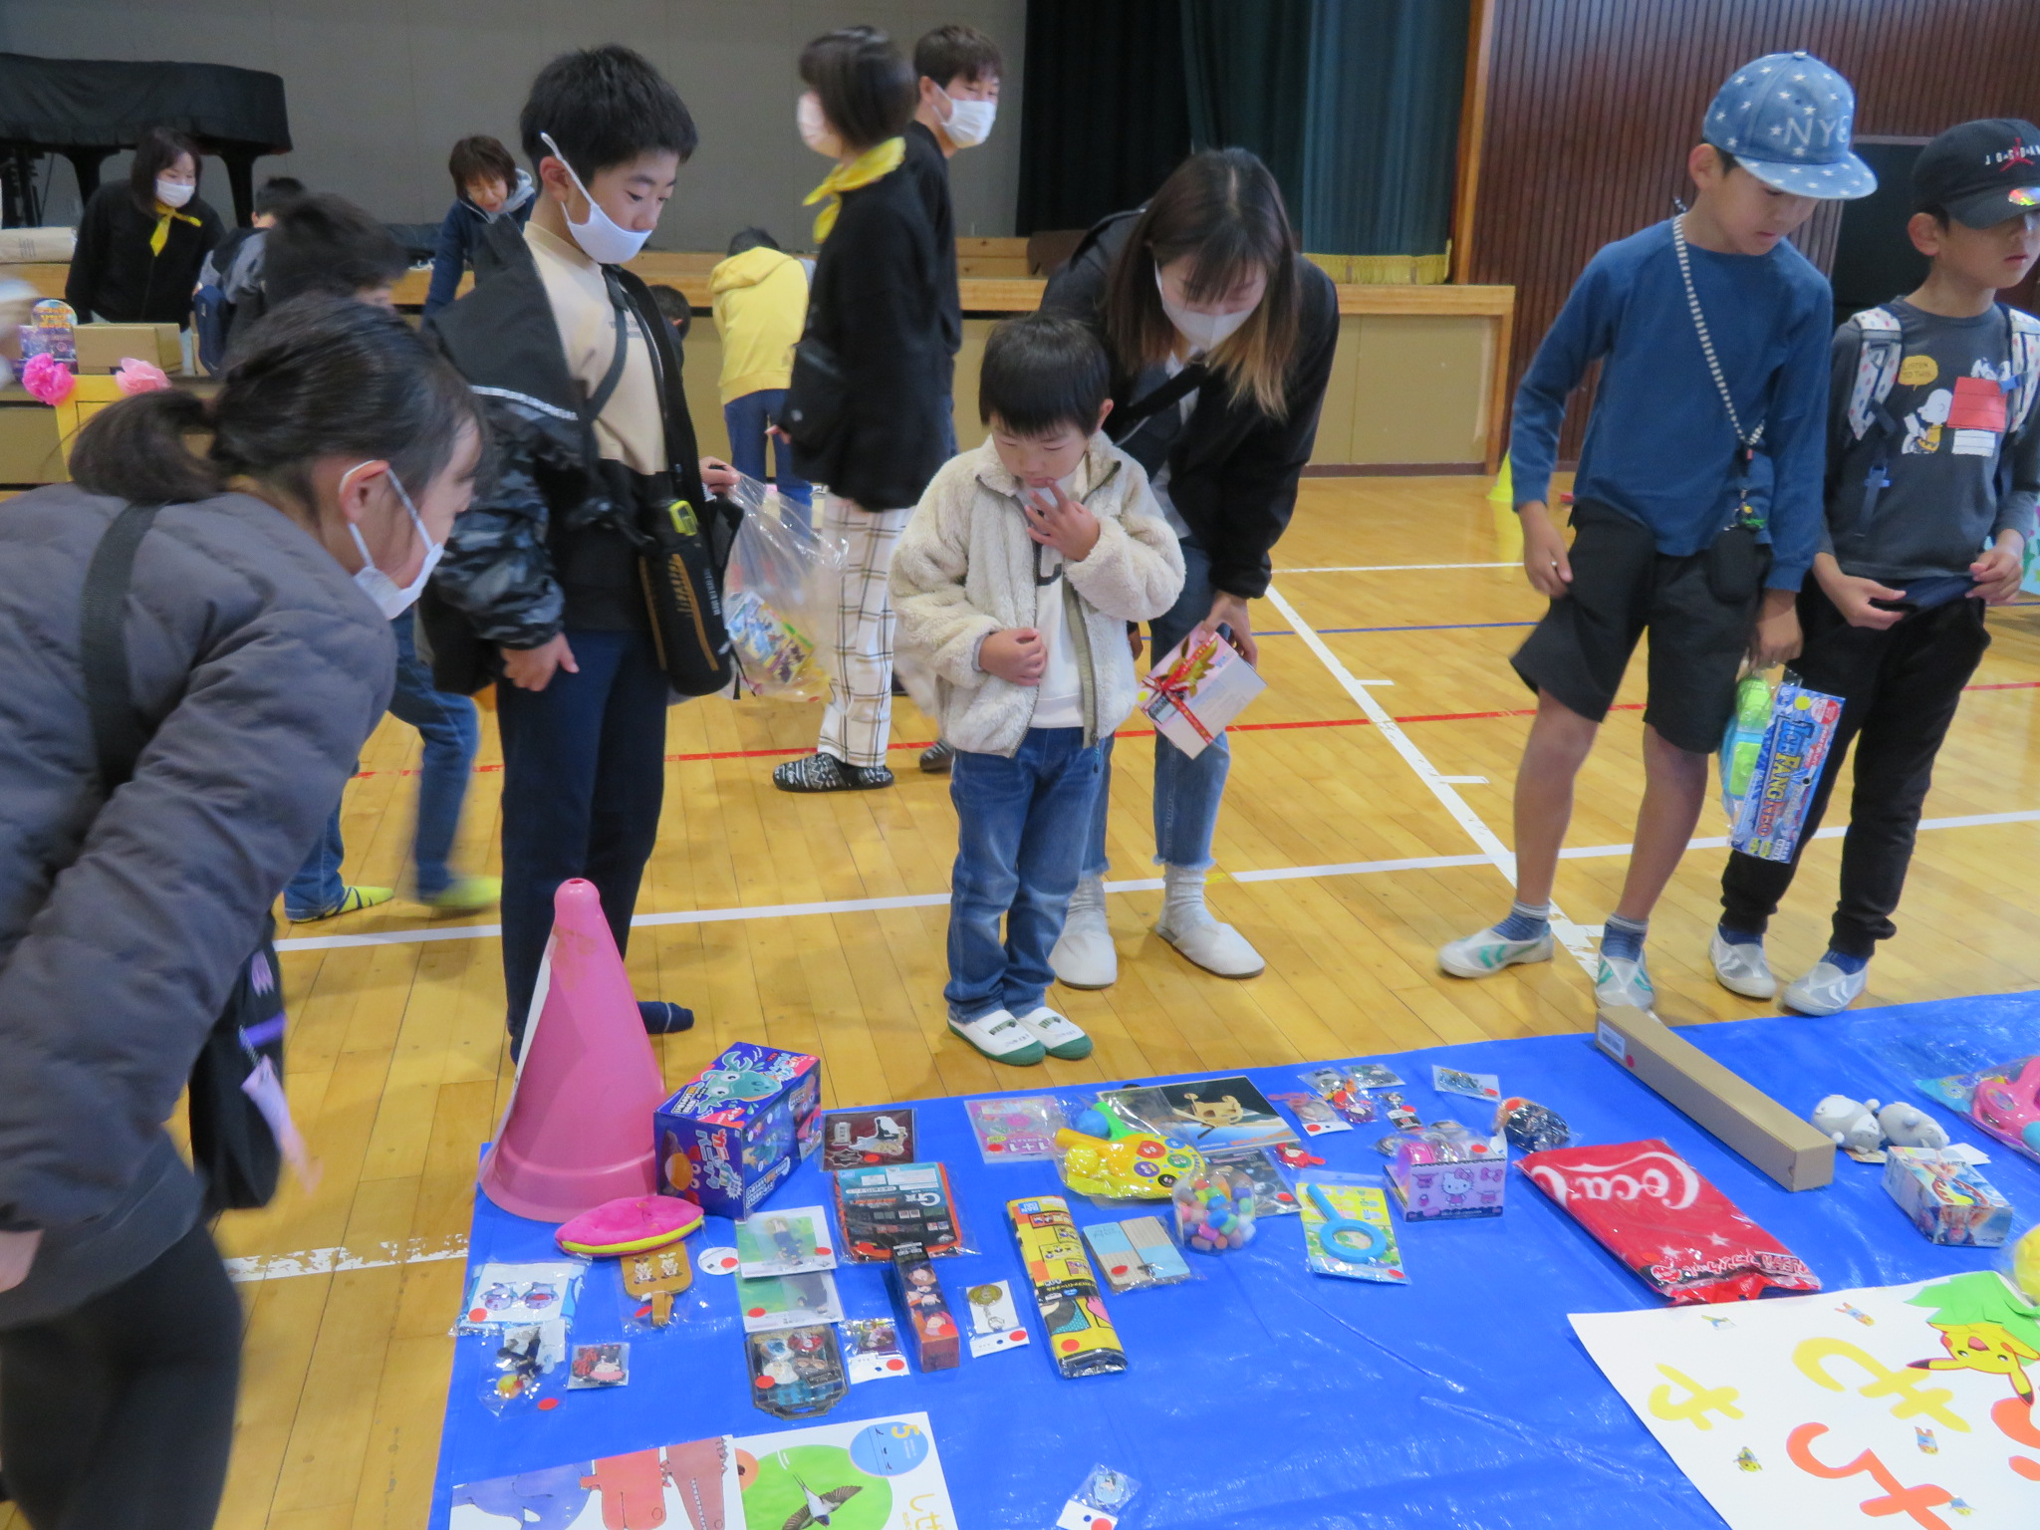
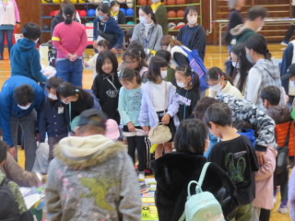
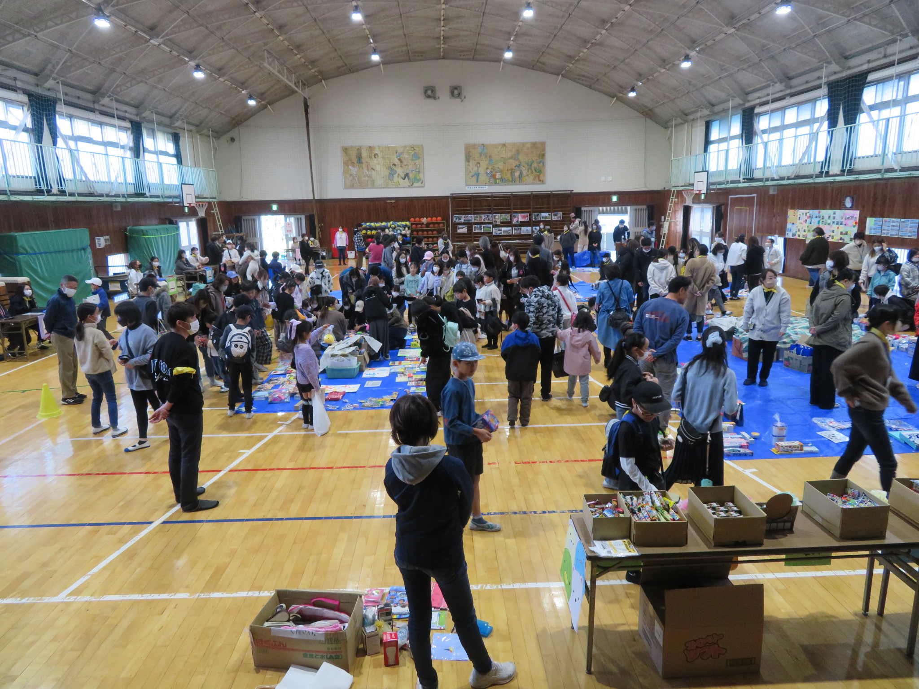
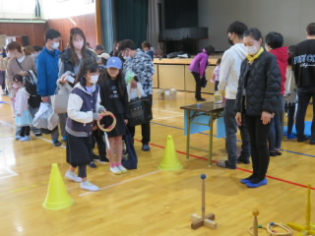
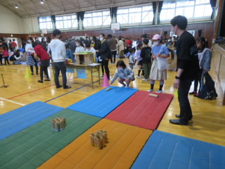
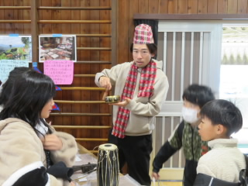
⑷PTAの日
(PTAの日風景)

Slide 9
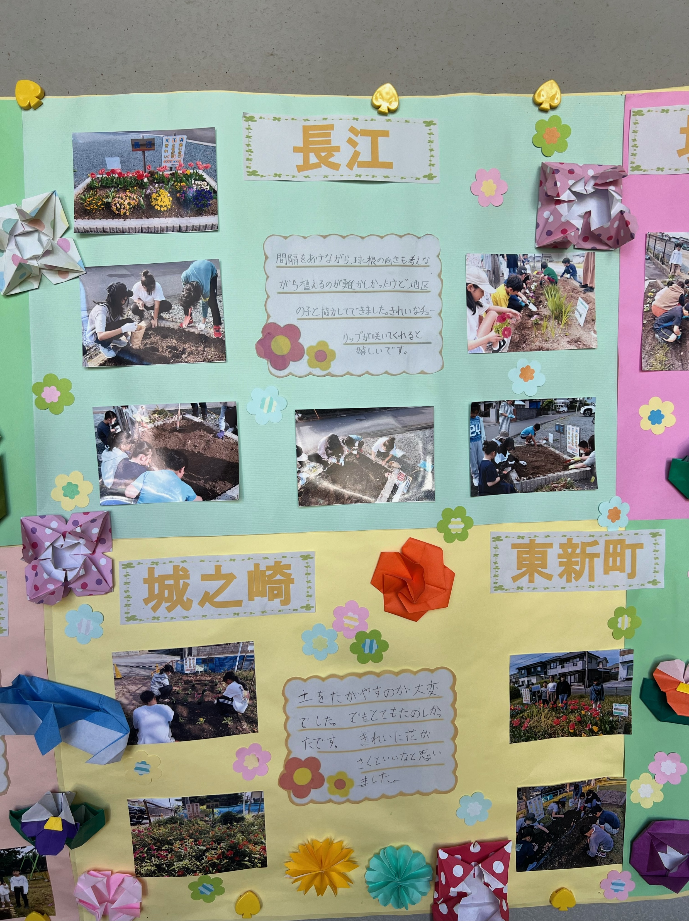
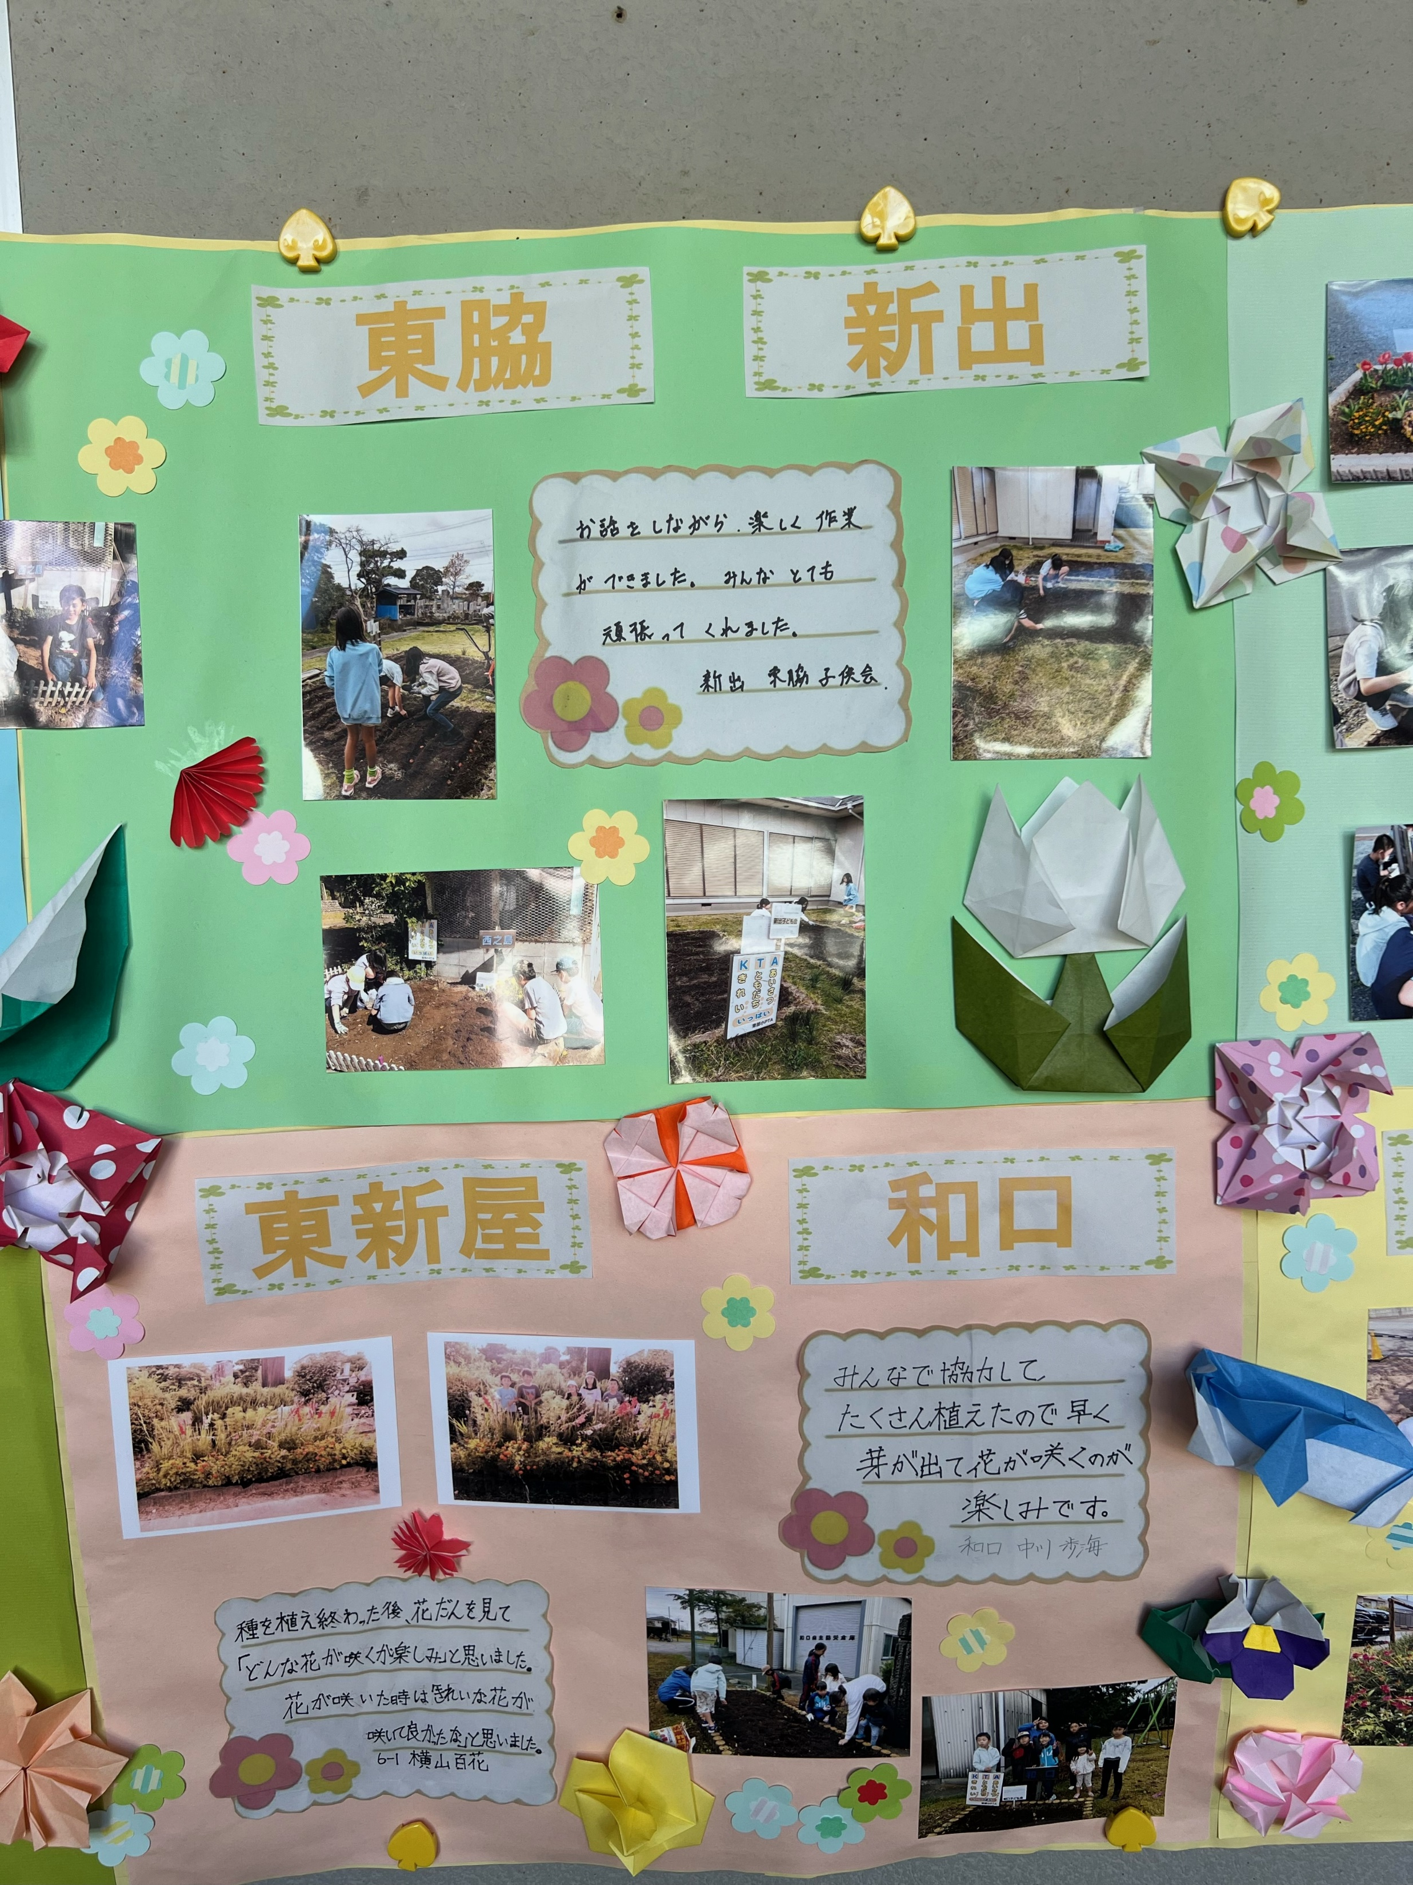
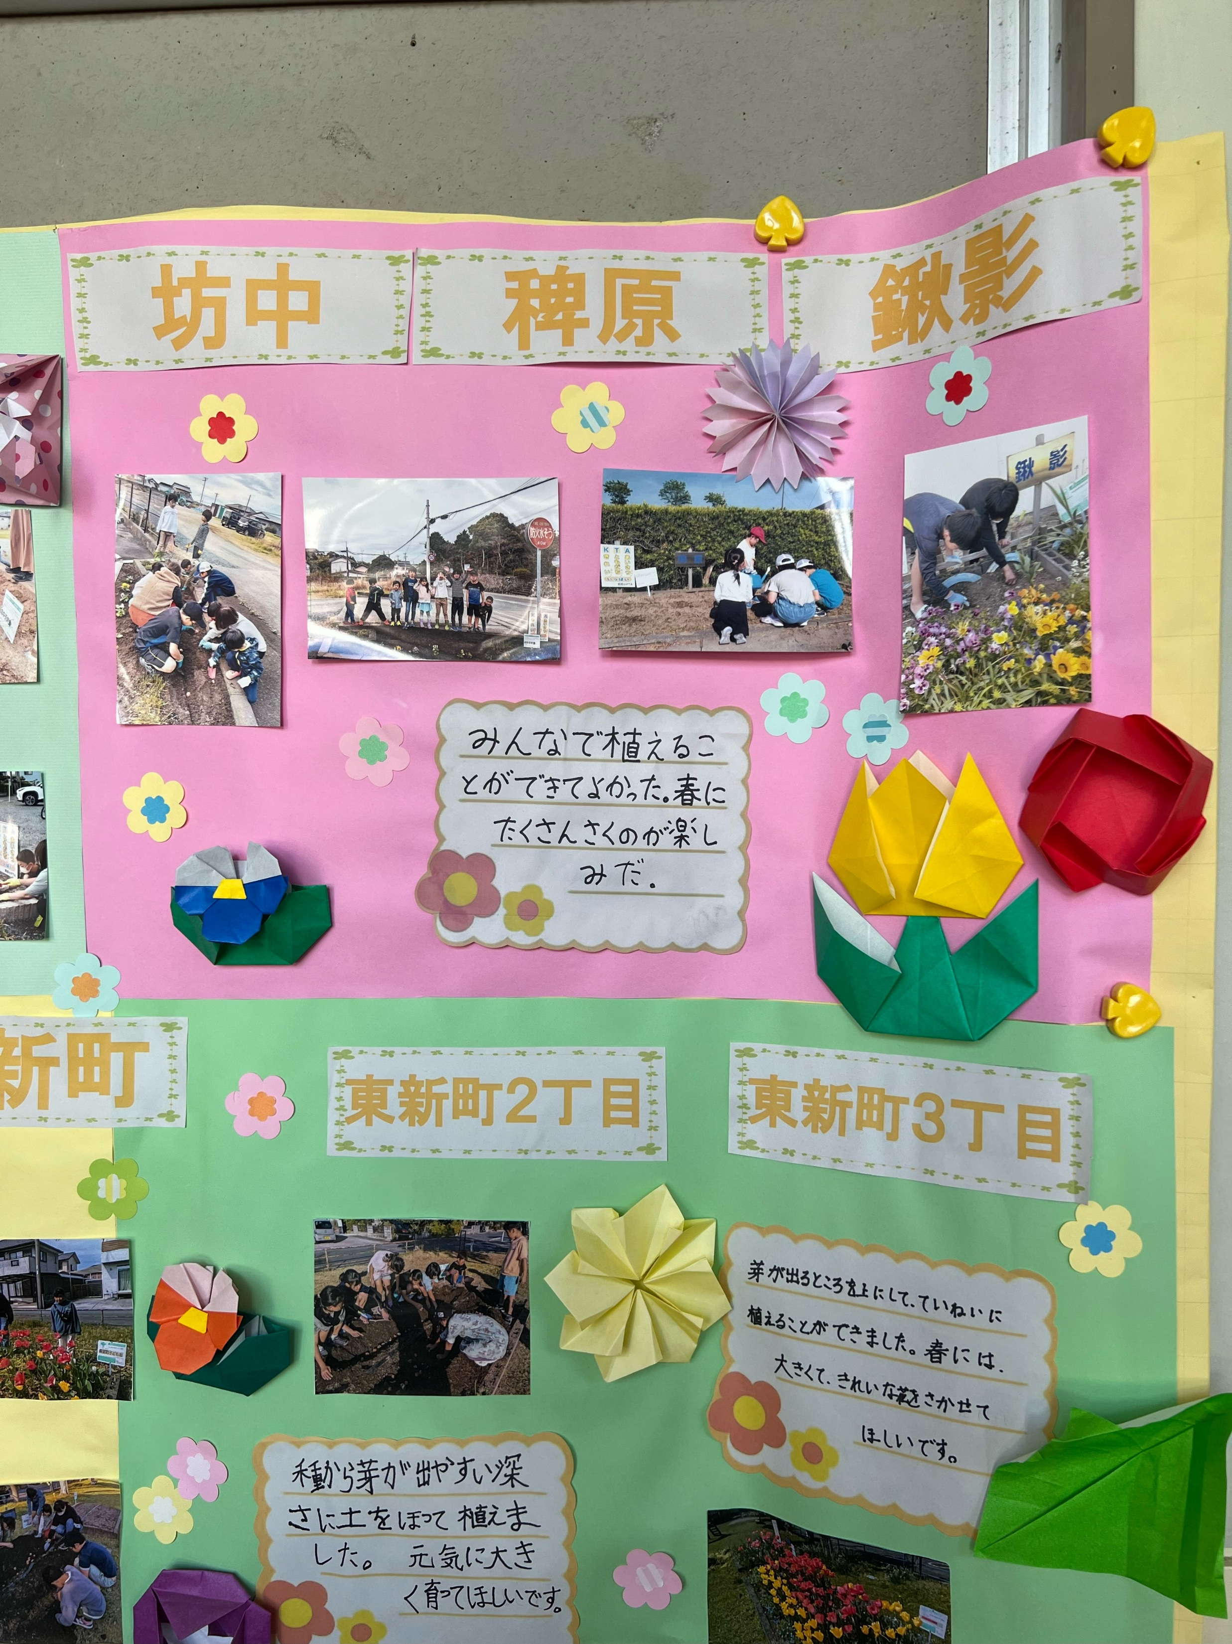
⑸花いっぱい
(地区でお世話をしてる花壇の風景)

Slide 10
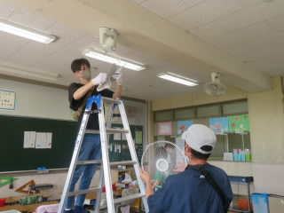
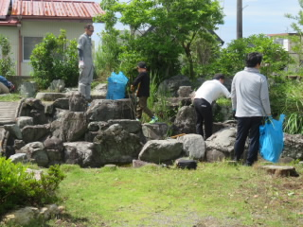
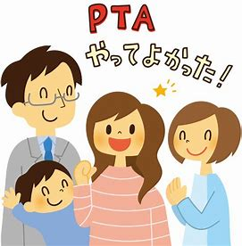
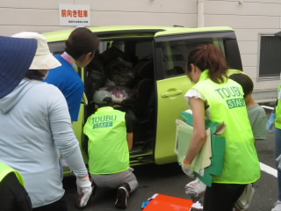
⑹PTA奉仕作業
(PTA奉仕作業)
普段は子供達ができない箇所の掃除
を行うことで学校が綺麗になり、子供
達がよりよい環境で学校生活を送れる
ようになった。しかしPTAの活動は
厳しい声もあり、今後どう取り組んで
いくのかが今後の課題になる。
(PTA資源回収)

